Slide 1
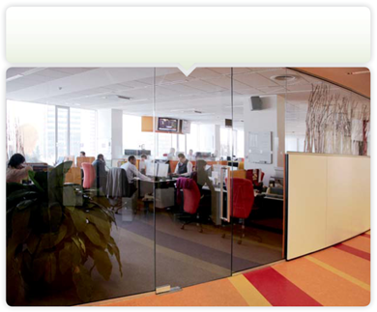
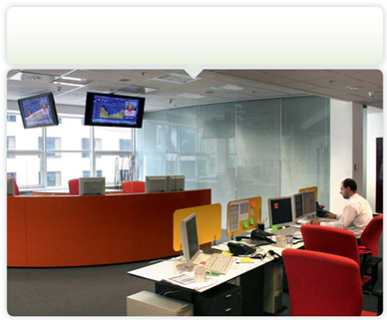

CYRRUS, a.s.
Centrála Brno
na trhu od roku 1998
100 zaměstnanců
licencovaný obchodník www.cnb.cz
člen pražské burzy www.pse.cz
člen varšavské burzy www.gpw.pl
zakládající člen ČAOCP www.caocp.cz
Pobočka Praha
Notes:
WSE – zmínit NewConnect
ČAOCP – prezident Ing. Kozumplík
derivátová licence – možnost obchodování se strukturovanými produkty
CYRRUS je rostoucí společnost

Slide 2


Strategie dividendových výnosů

Slide 3
Atraktivní dividendové výnosy
Notes:
3

Slide 4
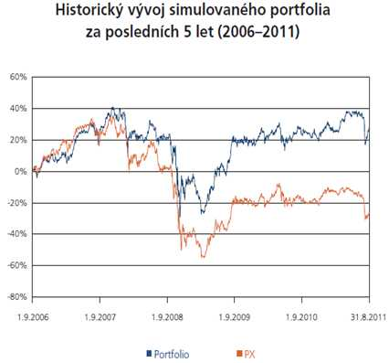
Strategie dividendových výnosů CZK
Aktivně řízené portfolio
Podíl portfolia manažera na zisku
Dividendový výnos v roce 2011 7,2%
Investice od 100.000 CZK

Slide 5
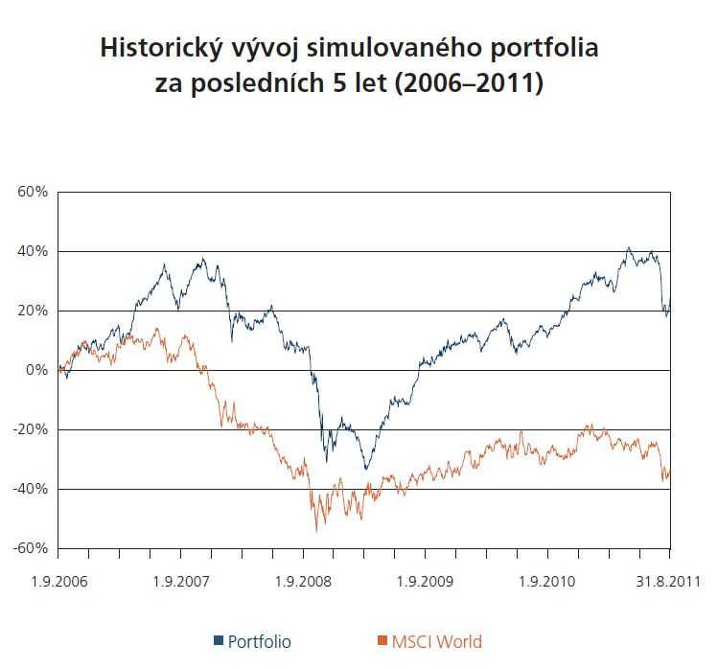
Středoevropská dividendová strategie
Aktivně řízené portfolio s podílem portfolio manažera na zisku
Nejlepší tituly ze střední Evropy
Dividendový výnos v roce 2011 činí 7,4%
Investice od 200.000 CZK

Slide 6
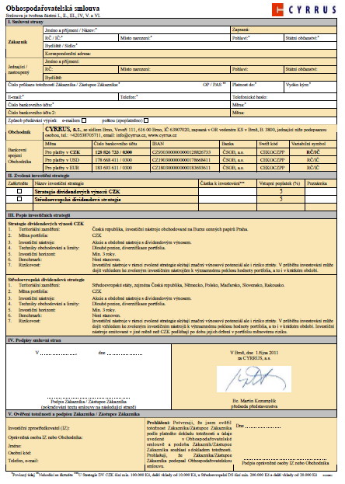
Smluvní dokumentace Dividendové strategie
Formulářová smlouva s investičním dotazníkem
3 paré
Kopie OP

Slide 7




Garantované certifikáty
umožňují participaci na růstu různých aktiv
při 100% garanci vložených prostředků
(ve splatnosti)
atraktivní výnosy (i několikanásobek úroků na BÚ)
investiční horizont 2 - 6 let
Notes:
7

Slide 8

Commodity garant 2012 – 2016 CZK
1:1 participace na růstu cen strategických komodit
při 100% garanci vložených
prostředků (ve splatnosti)
Max výnos omezen
na 40% (až 10% ročně)
investiční horizont 4 roky
Bez měnového rizika
Úpis probíhá do 22.2.2012
Notes:
8

Slide 9
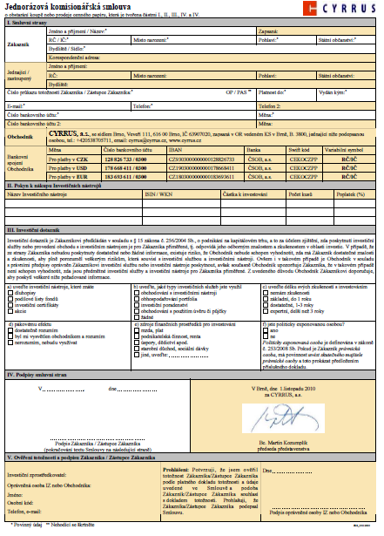
Smluvní dokumentace Garantované certifikáty
Formulářová smlouva (konkrétní produkt)
3 paré
Kopie OP

Slide 10


Více informací
www.cyrrus.cz
produktové brožury
aktuality na
aplikace CYRRUS zdarma v App Store

Slide 11
CYRRUS, a.s.
Věříme, že spolupráce ALLFIN PRO Holding – CYRRUS Vám pomůže uspokojit potřeby Vašich klientů a Vaše nabídka se tak stane ještě komplexnější.
Minimální investovaná částka není stanovená, ale neměla by se pohybovat pod 100.000,- CZK.
Kontaktní osoby:
Kamil Kricner,
VEDOUCÍ FRONT OFFICE
kricner@cyrrus.cz
221 592 370
www.cyrrus.cz
Jindřich Rovný,
Správce portfolia
rovny@cyrrus.cz
221 592 374
www.cyrrus.cz

